Slide 1

实验课：LDPC译码实现
语言：Matlab

Slide 2
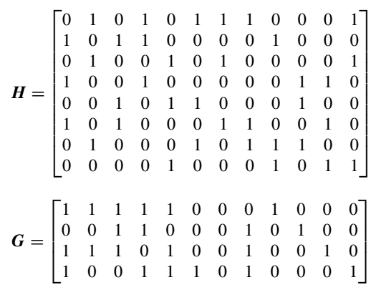
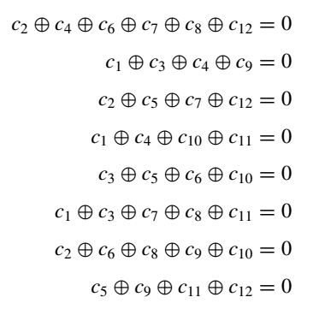
example
检验矩阵（8，12）
生成矩阵

Slide 3
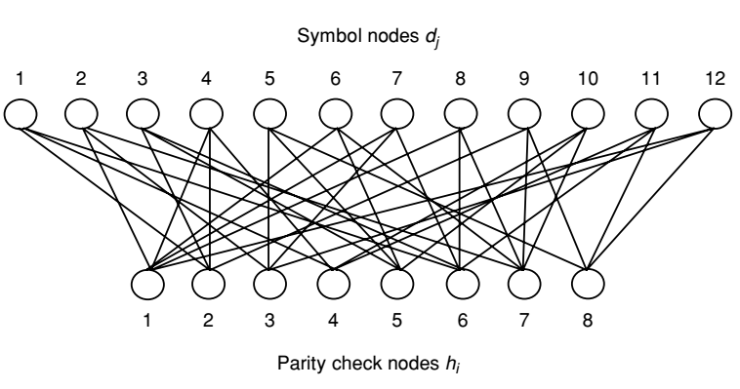
二分图
和校验矩阵对应的Tanner图

Slide 4
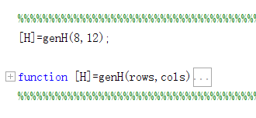



编码部分（略说）
构造检验矩阵 H
生成矩阵 G
x = u * G u = [1 0 0 0] x = [1 1 1 1 1 0 0 0 1 0 0 0]
s = BPSK(x) s = [1 1 1 1 1 -1 -1 -1 1 -1 -1 -1]
r = s + noise($μ$,$σ^{2}$) r = [+1.3129 +2.6584 +0.7413 +2.1745 +0.5981 -0.8323 -0.3962 -1.7586 +1.4905 +0.4084-0.9290 +1.0765]

Slide 5
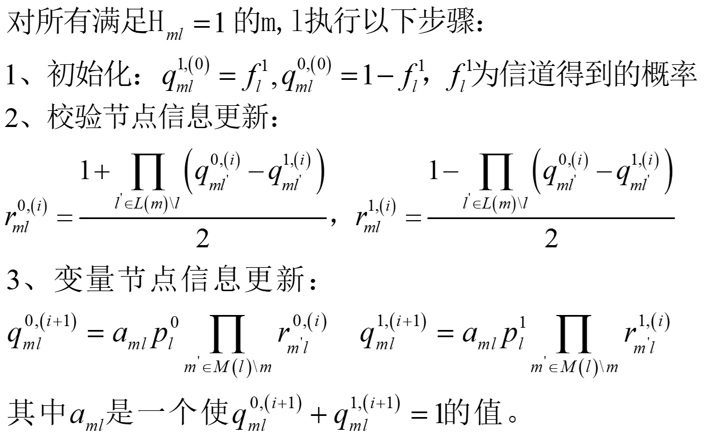
BP 算法流程

Slide 6
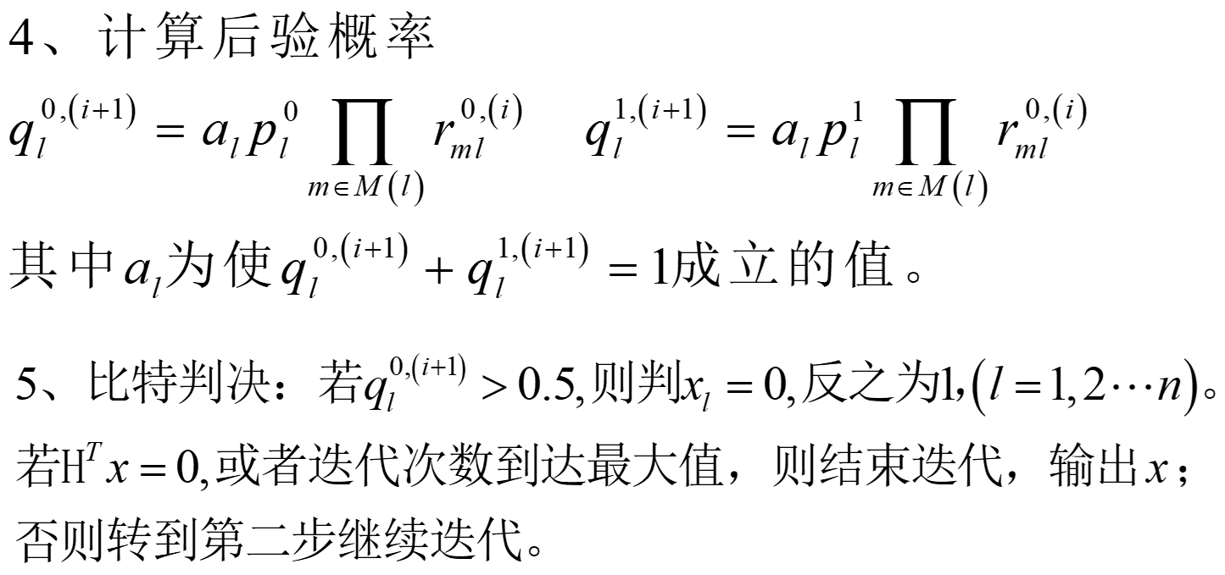
BP 算法流程

Slide 7
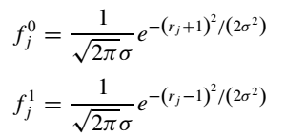
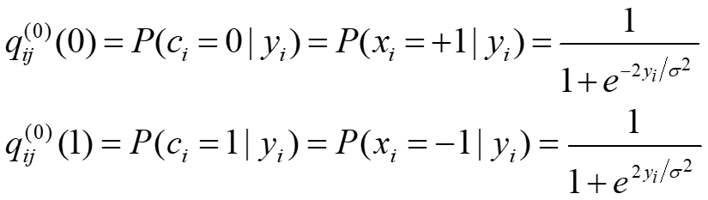
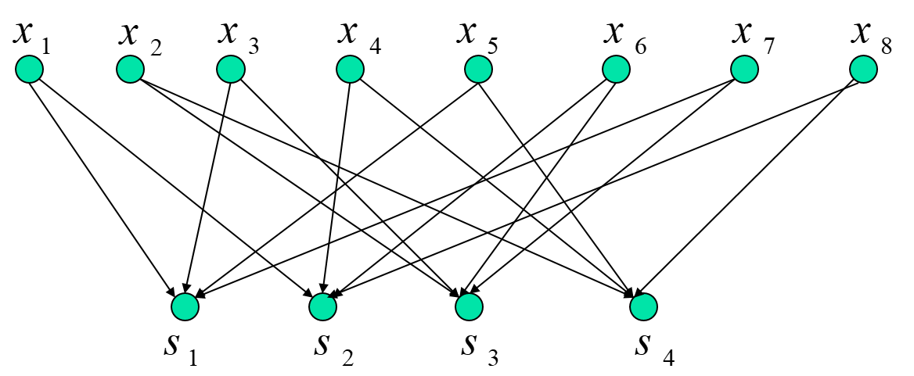

BP 算法流程 simple example
1. 初始化变量节点 $j$ 到校验节点 $i$ 的消息（内信息）
归一化

Slide 8

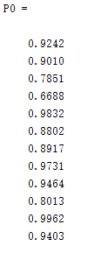


BP 算法流程 simple example
1. 初始化变量节点到校验节点的消息（内信息）

Slide 9
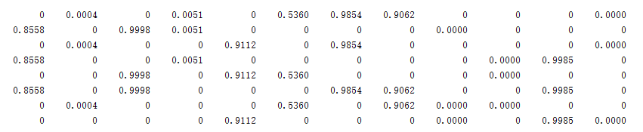
BP 算法流程 simple example
1. 初始化变量节点到校验节点的消息（内信息）

Slide 10
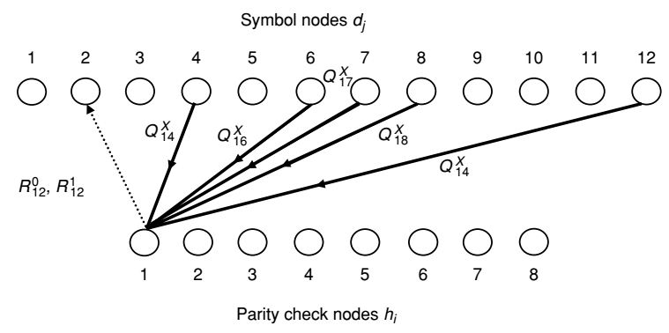
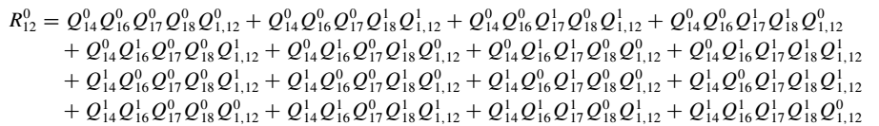
BP 算法流程 simple example
2. 更新校验节点的信息

Slide 11
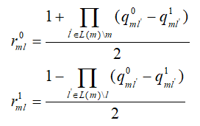

BP 算法流程 simple example
2. 更新校验节点的信息
简化思想（$δQ$：避免组合的复杂考虑）

Slide 12
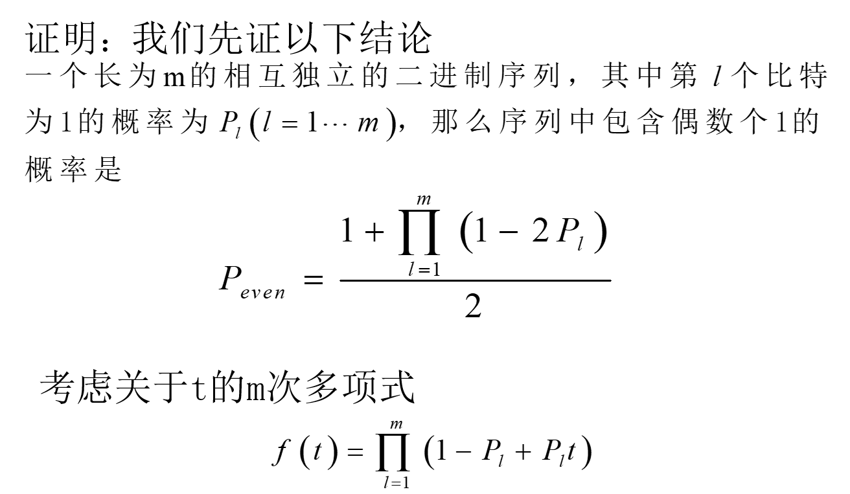
BP 算法流程 simple example
2. 替代组合

Slide 13
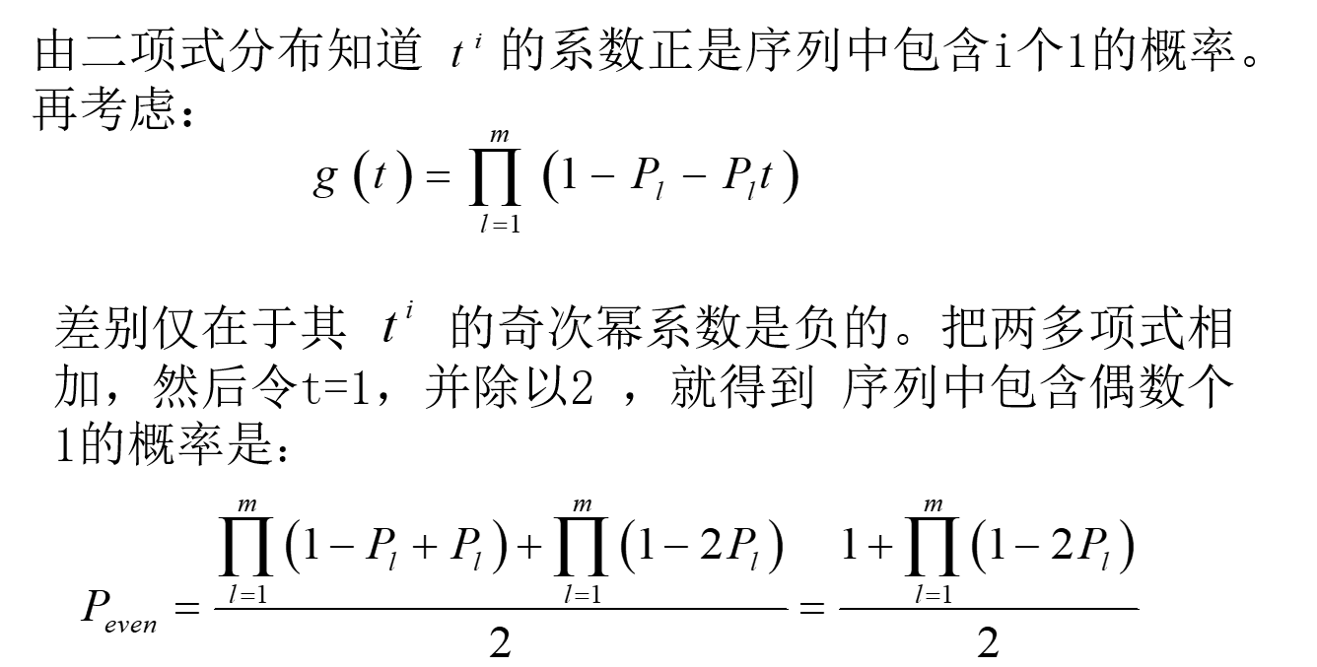
BP 算法流程 simple example
2. 替代组合

Slide 14
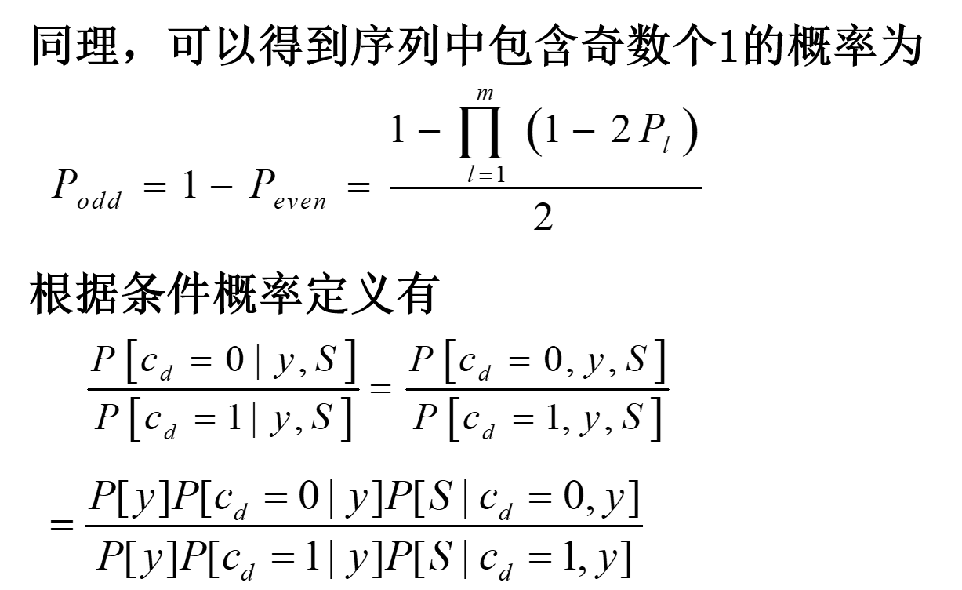
BP 算法流程 simple example
2. 替代组合

Slide 15
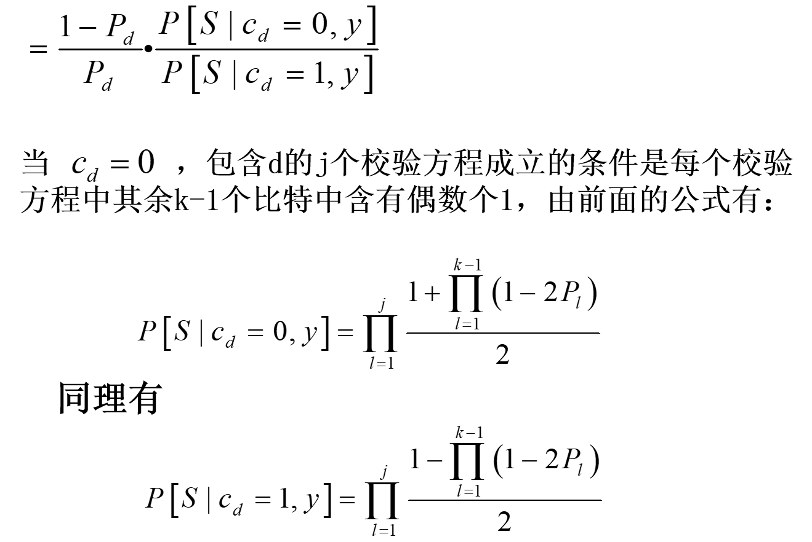
BP 算法流程 simple example
2. 替代组合

Slide 16
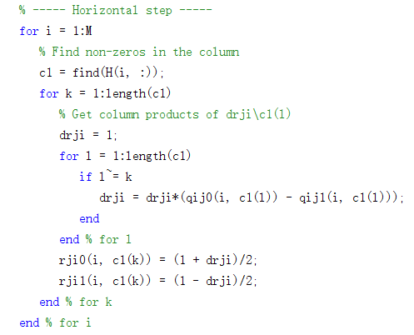

BP 算法流程 simple example
2. 更新校验节点的信息（水平方向）
简化思想（$δQ$：避免组合的复杂考虑）

Slide 17
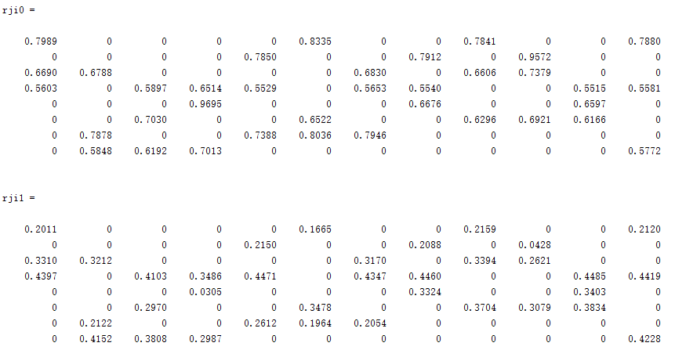
BP 算法流程 simple example
2. 更新校验节点的信息
简化思想（$δQ$：避免组合的复杂考虑）

Slide 18
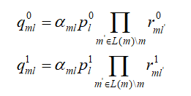
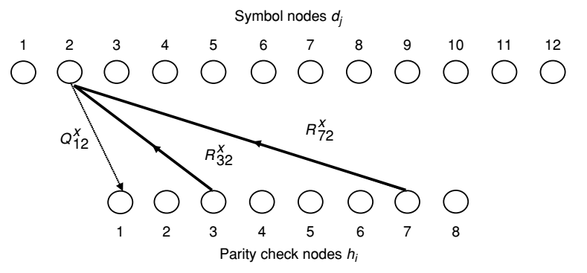
BP 算法流程 simple example
3. 更新校验节点的信息

Slide 19
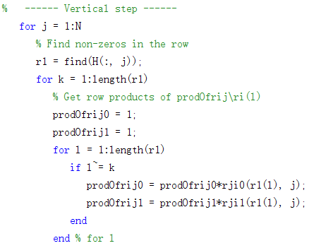
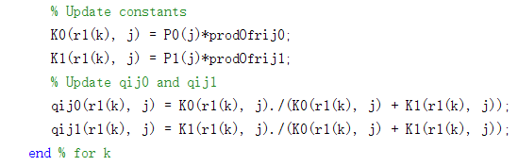
BP 算法流程 simple example
3. 更新校验节点的信息

Slide 20
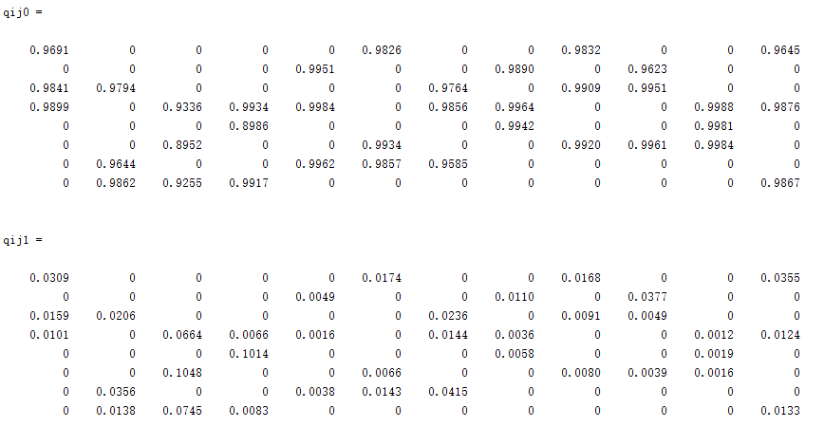
BP 算法流程 simple example
3. 更新校验节点的信息

Slide 21
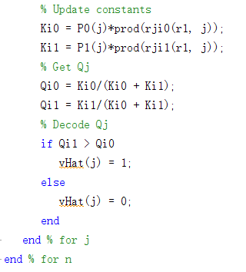
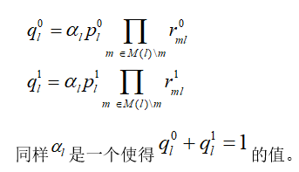
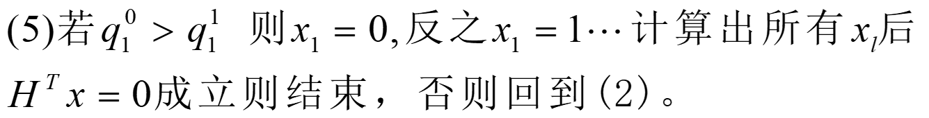
BP 算法流程 simple example
4. 每一次迭代完进行后验概率更新，
5.并判决，检验结束迭代条件（H/最大限制次数）

Slide 22
BP 算法流程 总结
迭代译码算法的变种：
上述算法表示不够简单，采用很多相乘运算，且要分别计算0和1的概率，所以在此基础上对消息的表达式有很多变种，使得算法表述更洁且更利于实现（对数似然比表示的BP算法）

Slide 23

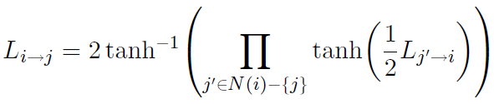
对数域（LLR_BP）
初始化
CN更新（如何得到？）

Slide 24
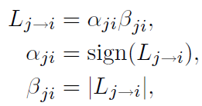

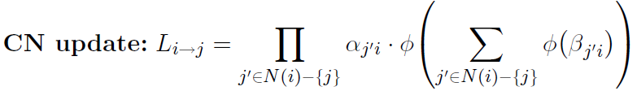

对数域（LLR_BP）
CN的公式的改进（方便数值计算）
经过简单推导（详见P188页），可得如下新的形式：

Slide 25



对数域（LLR_BP）
VN更新
LLR总和
终止准则
1、达到最大迭代次数
2、

Slide 26

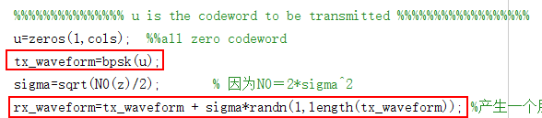
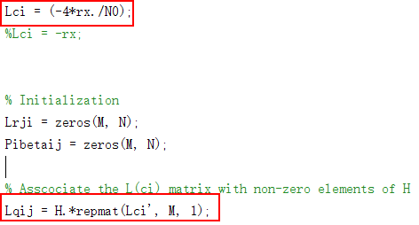
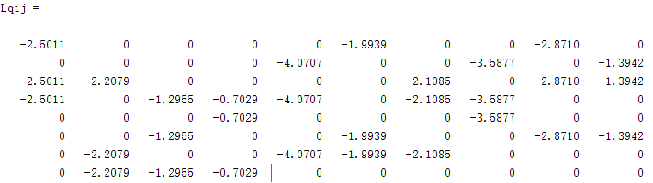
具体实现过程（以一次迭代为例）
BPSK调制之后的信号
接收信号
初始化(思考为什么是-4？)

Slide 27
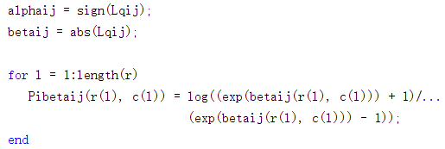
具体实现过程（以一次迭代为例）
改进的CN公式

Slide 28
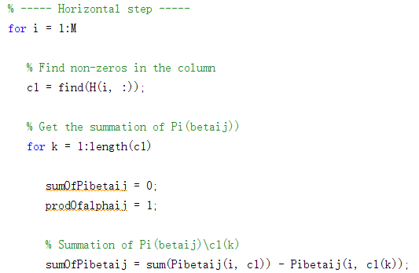
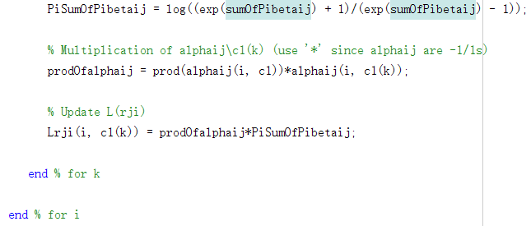
具体实现过程（以一次迭代为例）

Slide 29
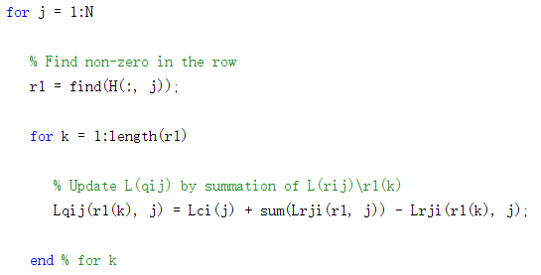
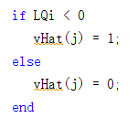
具体实现过程（以一次迭代为例）
VN更新： LLR总和：
判决：

Slide 30
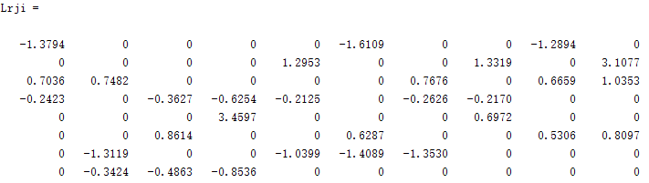
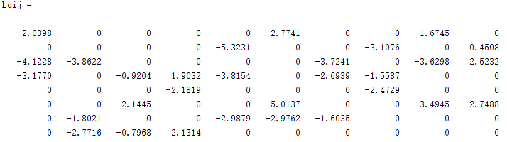
具体实现过程（以一次迭代为例）
CN更新后
VN更新后

Slide 31


具体实现过程（以一次迭代为例）
1次迭代过后译码输出（SNR=1,8*12）
20次迭代过后译码输出(SNR=1,8*12)

Slide 32
作业
绘制概率域和对数域BER随SNR变化的图像（任选其中一个）
注意：1、每一个SNR下对应的BER需要多次编码译码后取求 平均（建议校验矩阵取的维数大一点。eg.256*512）
2、SNR取值范围：dB=[1:0.5:6];
3、由SNR推导噪声功率N0(设信号功率归一化)
例如：

Slide 33
作业
要求：1、交一份实验报告（word文档）（包含实验结果和原理说明）
2、时间：下周上课时

Slide 34
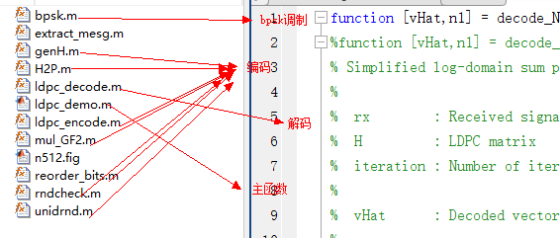
扩展（一个完整通信系统的实现）

